Slide 1

Tiết 45 - Bài 43:
ẢNH HƯỞNG CỦA NHIỆT ĐỘ VÀ
ĐỘ ẨM LÊN ĐỜI SỐNG SINH VẬT

Slide 2
GIỚI HẠN CHỊU NHIỆT CỦA MỘT SỐ LOÀI
STT | Tên loài | Giới hạn chịu nhiệt
1 | Cá rô phi Việt Nam | 5ºC - 42ºC
2 | Cá chép | 2ºC - 44ºC
3 | Xương rồng Sa mạc | 0ºC - 56ºC
4 | Cà chua | 13ºC - 35ºC
5 | Cây gừng | 0ºC - 40ºC

Slide 3
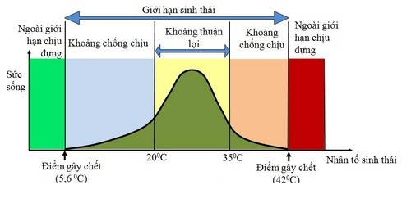

Slide 4
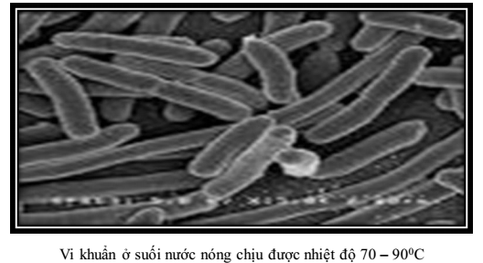
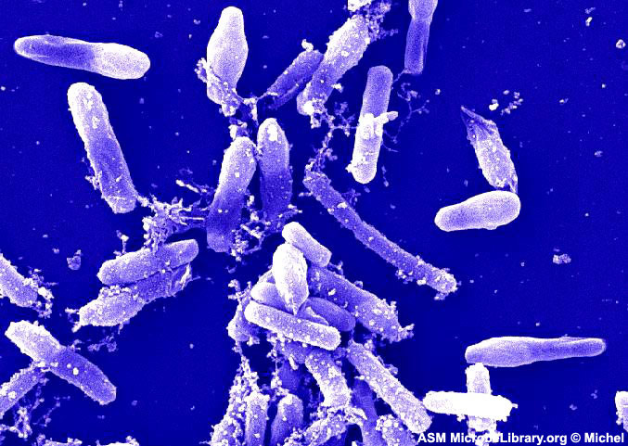
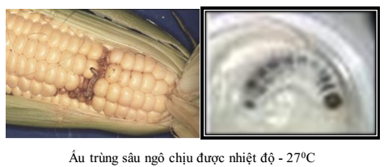
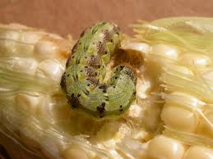
Sinh vật có thể sống trong các khoảng nhiệt độ nào?
I. Ảnh hưởng của nhiệt độ lên đời sống sinh vật:
Đa số các sinh vật sống trong phạm vi nhiệt độ 0 – 50⁰C .
Tuy nhiên, cũng có một số sinh vật nhờ khả năng thích nghi cao nên có thể sống được ở nhiệt độ rất thấp hoặc rất cao.

Slide 5
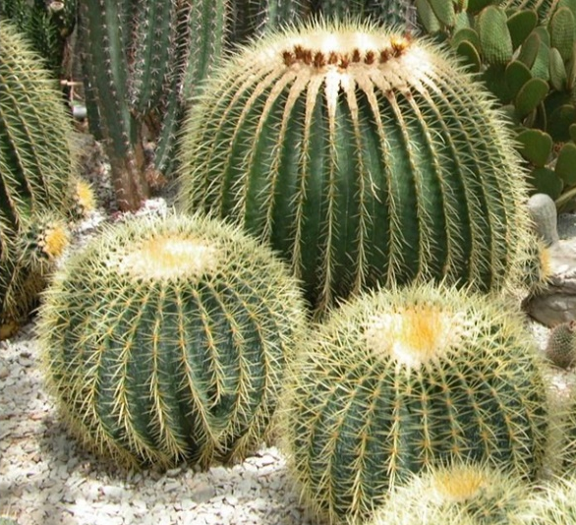
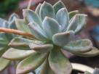
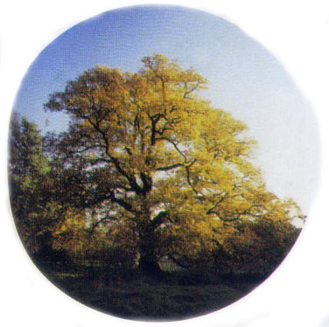
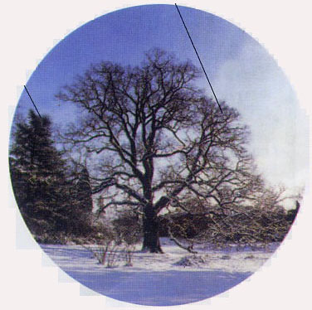

*Cây vùng nhiệt đới khô hạn có đặc điểm gì ? tại sao ?
- Lá biến thành gai , bề mặt lá có tầng cutin dày có tác dụng hạn chế sự thoát hơi nuớc
Cây xương rồng
Cây hoa đá
* Cây vùng ôn đới có đặc điểm gì ? tại sao ?
- Cây rụng lá để giảm diện tích tiếp xúc với không khí lạnh hoặc thân và rễ cây có lớp bần dày tạo thành lớp cách nhiệt bảo vệ cây .
Lá cây vàng vào mùa thu và rụng lá vào mùa đông
Thân cây có lớp bần dày

Slide 6
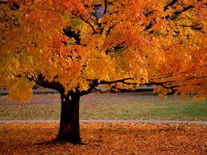

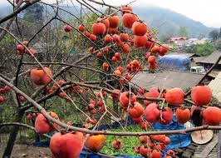
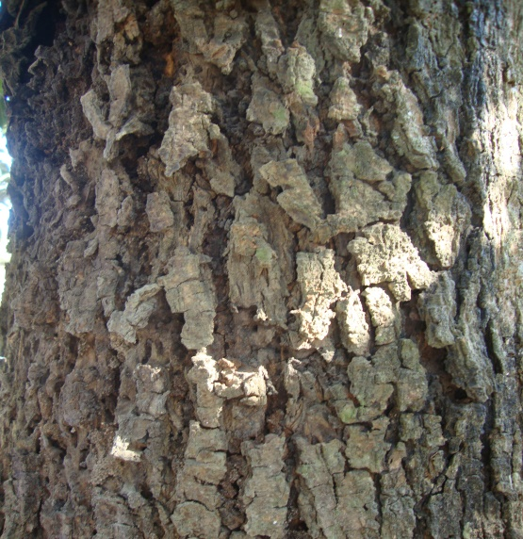
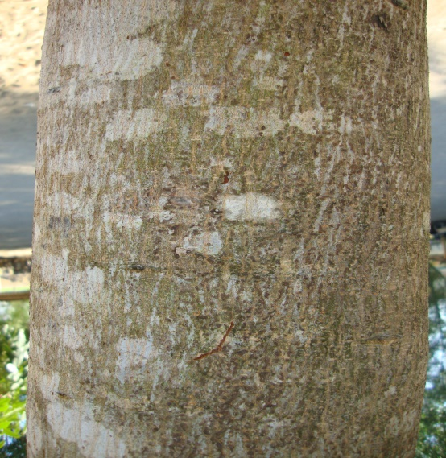
Lá cây vàng vào mùa thu
và rụng vào mùa đông
Cây hồng rụng lá vào mùa đông
Em có nhận xét gì về ảnh hưởng của ảnh sáng đến đời sống thực vật?
Lớp bần ở thân cây ôn đới
Lớp vỏ ở thân cây nhiệt đới

Slide 7
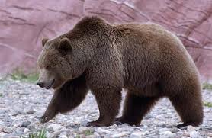
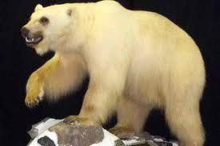
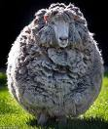
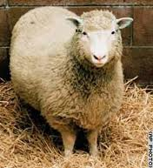
Động vật ở vùng nóng
Động vật ở vùng lạnh
Kích thước cơ thể, lông của động vật sống ở vùng nóng và động vật vùng lạnh khác nhau như thế nào?

Slide 8
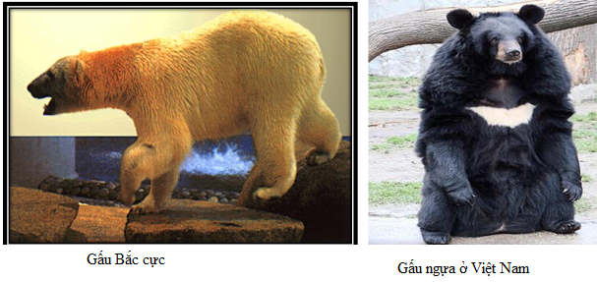
*Ví dụ ảnh hưởng của nhiệt độ đến cấu tạo động vật:
Động vật ở vùng lạnh và vùng nóng có nhiều đặc diểm khác nhau
+ Lông của thú sống ở vùng lạnh dày hơn so với lông của thú sống ở vùng nóng.
+ Ở chim, thú cùng loài (hoặc loài gần nhau): ở vùng lạnh có kích thước lớn hơn ở vùng nóng.
Gấu Bắc Cực có bộ lông dày, cơ thể lớn hơn gấu ngựa ở Việt Nam

Slide 9
I. Ảnh hưởng của nhiệt độ lên đời sống sinh vật:
Nhiệt độ ảnh hưởng như thế nào lên đời sống sinh vật?
Đa số các sinh vật sống trong phạm vi nhiệt độ 0 – 50⁰C . Tuy nhiên, cũng có một số sinh vật nhờ khả năng thích nghi cao nên có thể sống được ở nhiệt độ rất thấp hoặc rất cao.
- Nhiệt độ của môi trường ảnh hưởng tới hình thái, hoạt động sinh lí của sinh vật.

Slide 10
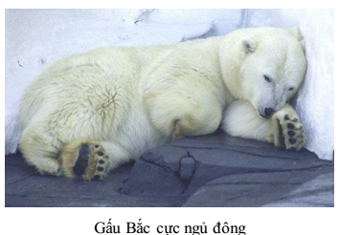

*Ví dụ ảnh hưởng của nhiệt độ đến tập tính động vật:
Nhiều loại động vật có tập tính lẩn tránh nơi nóng hoặc lạnh quá bằng cách: chiu vào hang, ngủ đông hoặc ngủ hè...
Chim di cư

Slide 11
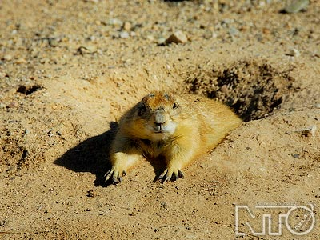
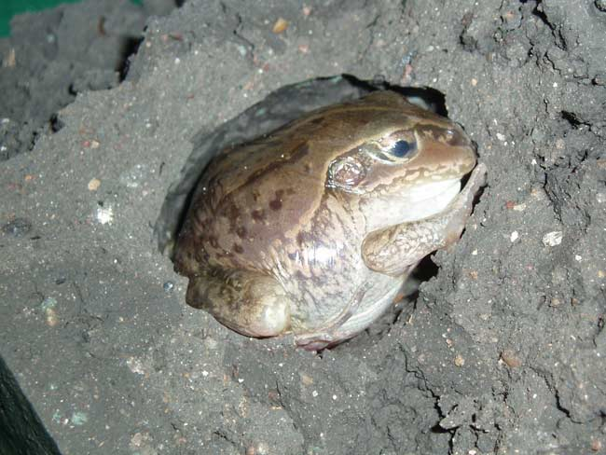
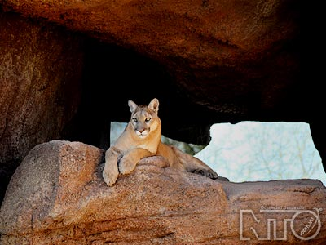
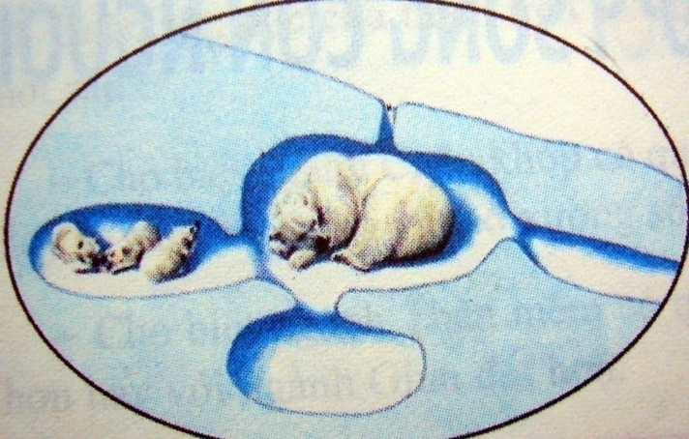
I. Ảnh hưởng của nhiệt độ lên đời sống sinh vật:
Đa số các sinh vật sống trong phạm vi nhiệt độ 0 – 50⁰C . Tuy nhiên, cũng có một số sinh vật nhờ khả năng thích nghi cao nên có thể sống được ở nhiệt độ rất thấp hoặc rất cao.
Chuột đào hang tránh nóng
Õch chui vào hốc bùn ngủ đông
- Nhiệt độ của môi trường ảnh hưởng tới hình thái, hoạt động sinh lí của sinh vật.
- Ngoài ra, nhiệt độ còn ảnh hưởng đến tập tính của động vật. Vd: ngủ đông, ngủ hè...
Sư tử tránh nóng trong hang đá
Gấu Bắc Cực ngủ đông
Ngoài ra, nhiệt độ còn ảnh hưởng đến ĐV như thế nào?
Chim di cư

Slide 12
I. Ảnh hưởng của nhiệt độ lên đời sống sinh vật:
Đa số các sinh vật sống trong phạm vi nhiệt độ 0 – 50⁰C . Tuy nhiên, cũng có một số sinh vật nhờ khả năng thích nghi cao nên có thể sống được ở nhiệt độ rất thấp hoặc rất cao.
Dựa vào sự ảnh hưởng của nhiệt độ lên đời sống sinh vật, người ta chia sinh vật thành mấy nhóm? Đó là những nhóm nào?
- Nhiệt độ của môi trường ảnh hưởng tới hình thái, hoạt động sinh lí của sinh vật.
- Ngoài ra, nhiệt độ còn ảnh hưởng đến tập tính của động vật. Vd: ngủ đông, ngủ hè...
- Sinh vật được chia thành hai nhóm:
+ Sinh vật biến nhiệt: có nhiệt độ của cơ thể phụ thuộc vào nhiệt độ của môi trường.
+ Sinh vật hằng nhiệt: nhiệt độ của cơ thể không phụ thuộc nhiệt độ môi trường.

Slide 13
I. Ảnh hưởng của nhiệt độ lên đời sống sinh vật:
Đa số các sinh vật sống trong phạm vi nhiệt độ 0 – 50⁰C . Tuy nhiên, cũng có một số sinh vật nhờ khả năng thích nghi cao nên có thể sống được ở nhiệt độ rất thấp hoặc rất cao.
- Nhiệt độ của môi trường ảnh hưởng tới hình thái, hoạt động sinh lí của sinh vật.
- Ngoài ra, nhiệt độ còn ảnh hưởng đến tập tính của động vật. Vd: ngủ đông, ngủ hè...
- Sinh vật được chia thành hai nhóm:
+ Sinh vật biến nhiệt: có nhiệt độ của cơ thể phụ thuộc vào nhiệt độ của môi trường.
+ Sinh vật hằng nhiệt: nhiệt độ của cơ thể không phụ thuộc nhiệt độ môi trường.
II. Ảnh hưởng của độ ẩm lên đời sống sinh vật

Slide 14
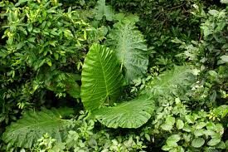
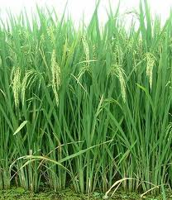
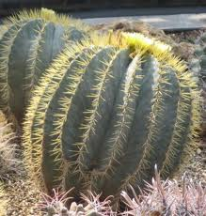
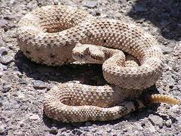
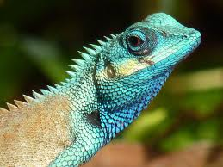
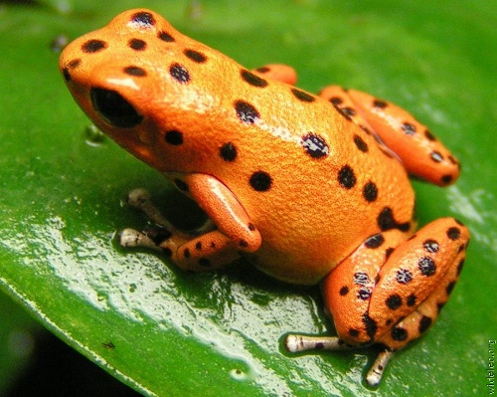
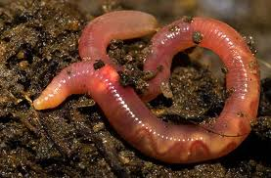
Quan sát hình và trả lời các câu hỏi sau:
Cây sống nơi ẩm ướt, thiếu ánh sáng
Cây sống nơi ẩm ướt, nhiều ánh sáng
Cây sống nơi khô hạn
Động vật sống nơi khô ráo
Động vật sống nơi ẩm ướt
a. Thực vật sống nơi ẩm ướt, thiếu ánh sáng; nơi ẩm ướt có nhiều ánh sáng; nơi khô hạn có đặc điểm gì?
b. Động vật sống nơi ẩm ướt; nơi khô ráo có đặc điểm gì?

Slide 15
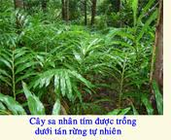
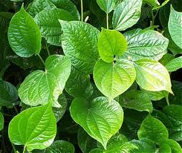
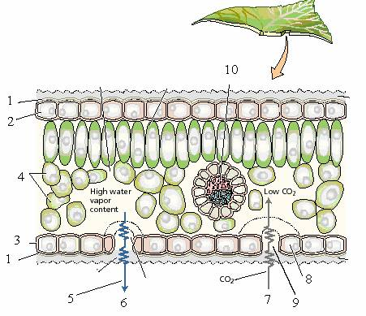
Quan sát hình và trả lời các câu hỏi sau:
a. Thực vật sống nơi ẩm ướt, thiếu ánh sáng có đặc điểm gì?
Cây sa nhân
Cây ráy
Cây lá lốt
Mô giậu
- Thực vật sống nơi ẩm ướt, thiếu ánh sáng có phiến lá mỏng, bản lá rộng, mô giậu kém phát triển.

Slide 16
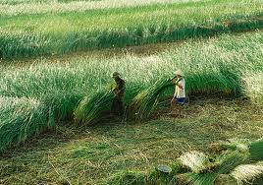
Quan sát hình và trả lời các câu hỏi sau:
a. Thực vật sống nơi ẩm ướt, có nhiều ánh sáng có đặc điểm gì?
Cây lúa
Cây cói
- Thực vật sống nơi ẩm ướt, có nhiều ánh sáng có phiến lá hẹp, mô giậu phát triển.

Slide 17
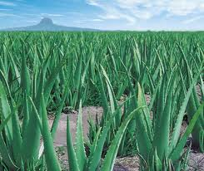
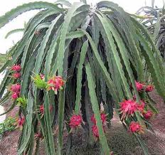
Quan sát hình và trả lời các câu hỏi sau:
a. Thực vật sống nơi khô hạn có đặc điểm gì?
Xương rồng
Nha đam
Thanh long
- Cây sống nơi khô hạn hoặc có cơ thể mọng nước, hoặc lá và thân cây tiêu giảm, lá biến thành gai.

Slide 18
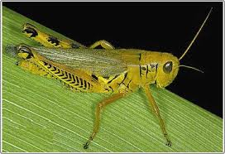
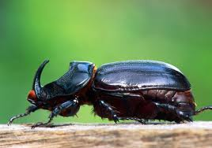
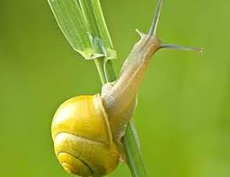
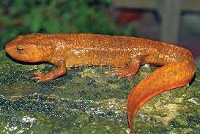
Quan sát hình và trả lời các câu hỏi sau:
b. Động vật sống nơi ẩm ướt; nơi khô ráo có đặc điểm gì?
Châu chấu
Bọ hung
Ốc sên
Cá cóc
Rắn đuôi chuông
Tắc kè
Ếch
Giun đất
Động vật sống nơi khô ráo
Động vật sống nơi ẩm ướt
Da có vảy sừng làm giảm khả năng mất nước .
Da trần ẩm ướt, khi gặp điều kiện khô hạn dễ bị mất nước

Slide 19
I. Ảnh hưởng của nhiệt độ lên đời sống sinh vật:
II. Ảnh hưởng của độ ẩm lên đời sống sinh vật
Sinh vật mang nhiều đặc điểm sinh thái thích nghi với môi trường có độ ẩm khác nhau.
Độ ẩm ảnh hưởng đến đời sống của TV và ĐV như: về hình thái, cấu tạo, sinh lí, hoạt động….
Đa số các sinh vật sống trong phạm vi nhiệt độ 0 – 50⁰C . Tuy nhiên, cũng có một số sinh vật nhờ khả năng thích nghi cao nên có thể sống được ở nhiệt độ rất thấp hoặc rất cao.
Độ ẩm ảnh hưởng như thế nào lên đời sống của sinh vật?
Thực vật ưa ẩm
- Nhiệt độ của môi trường ảnh hưởng tới hình thái, hoạt động sinh lí của sinh vật.
Thực vật được
chia thành 2 nhóm
- Ngoài ra, nhiệt độ còn ảnh hưởng đến tập tính của động vật. Vd: ngủ đông, ngủ hè...
Thực vật chịu hạn
- Sinh vật được chia thành hai nhóm:
Động vật ưa ẩm
+ Sinh vật biến nhiệt: có nhiệt độ của cơ thể phụ thuộc vào nhiệt độ của môi trường.
Động vật được
chia thành 2 nhóm
+ Sinh vật hằng nhiệt: nhiệt độ của cơ thể không phụ thuộc nhiệt độ môi trường.
Động vật ưa khô

Slide 20
Sinh vật | Môi trường | Đặc điểm hình thái | Hoạt động sinh lý
Thực vật | Nhiệt đới | Trên bề mặt lá có (1)………………..để hạn chế sự thoát hơi nước khi nhiệt độ không khí (2) | Quá trình quang hợp và hô hấp của cây diễn ra bình thường ở nhiệt độ là (5)…………… Cây ngừng quang hợp và hô hấp ở nhiệt độ dưới (6)… và trên (7) ……
 | Ôn đới | Vào mùa đông giá lạnh, cây thường (3)………………. làm giảm diện tích tiếp xúc với không khí lạnh và giảm (4)………………
tầng cutin dày
cao
20⁰C – 30⁰C
rụng nhiều lá
0⁰C
40⁰C
sự thoát hơi nước

Slide 21
Sinh vật | Môi trường | Đặc điểm hình thái | Hoạt động sinh lý
Động vật | Sống ở vùng lạnh | Lông (8)………… và kích thước cơ thể (9)………….. | Nhiều loài động vật có tập tính lẫn trốn nơi nóng quá hoặc lạnh quá bằng cách (12)………… ………………………………
 | Sống vùng nóng | Lông (10)………… và kích thước cơ thể (11)……………
dày và dài
lớn.
thưa và ngắn.
chui vào hang, ngủ đông hoặc ngủ hè.
nhỏ.

